Slide 1
مدارهای الکتریکی و الکترونیکی فصل نهم: پاسخ فرکانسی استاد درس: محمود ممتازپور ceit.aut.ac.ir/~momtazpour
دانشگاه صنعتی امیرکبیر

Slide 2
فهرست مطالب
تشدید
پاسخ فرکانسی و تابع انتقال
فیلتر فرکانس

Slide 3
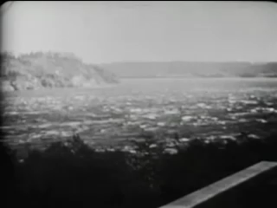
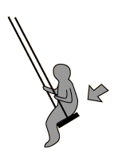
تشدید
رزونانس یا تشدید پدیده‌ای است که در آن یک نیروی خارجی باعث می‌شود سیستم با دامنه بیشتری نوسان کند.
به فرکانسی که در آن تشدید اتفاق می‌افتد فرکانس تشدید گویند.
Tacoma bridge, 1940, US

Slide 4
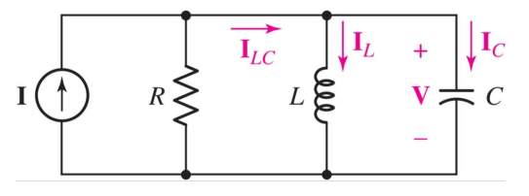
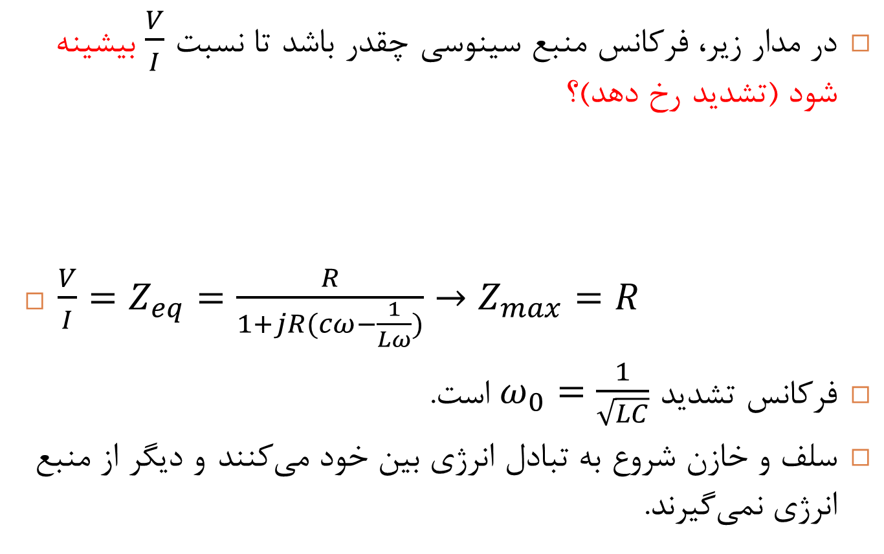
تشدید الکتریکی
در مدار زیر، فرکانس منبع سینوسی چقدر باشد تا نسبت $\frac{V}{I}$ بیشینه شود (تشدید رخ دهد)؟
$\frac{V}{I}=Z_{eq}=\frac{R}{1+jR(cω−\frac{1}{Lω})}→Z_{max}=R$
فرکانس تشدید $ω_{0}=\frac{1}{\sqrt{LC}}$ است.
سلف و خازن شروع به تبادل انرژی بین خود می‌کنند و دیگر از منبع انرژی نمی‌گیرند.
Notes:
در فرکانس تشدید، امپدانس سلف و خازن همدیگر را خنثی می‌کنند.

Slide 5
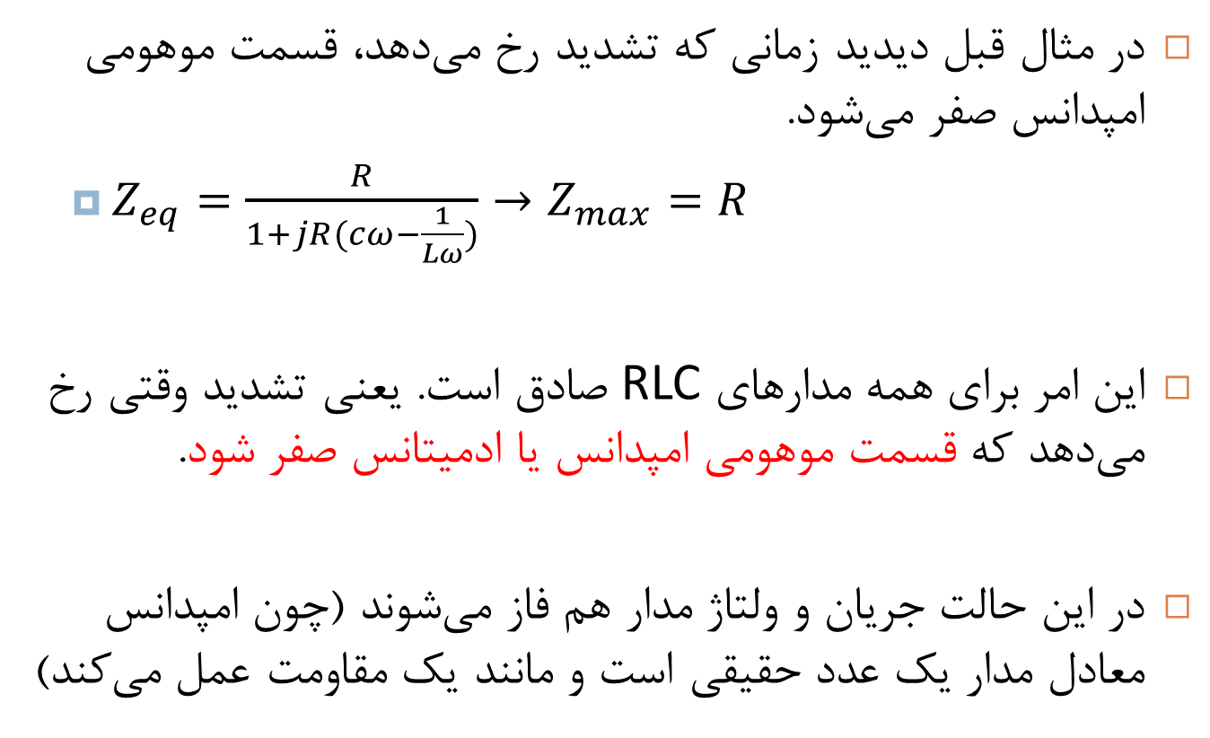
تشدید
در مثال قبل دیدید زمانی که تشدید رخ می‌دهد، قسمت موهومی امپدانس صفر می‌شود.
$Z_{eq}=\frac{R}{1+jR(cω−\frac{1}{Lω})}→Z_{max}=R$
این امر برای همه مدارهای RLC صادق است. یعنی تشدید وقتی رخ می‌دهد که قسمت موهومی امپدانس یا ادمیتانس صفر شود.
در این حالت جریان و ولتاژ مدار هم فاز می‌شوند (چون امپدانس معادل مدار یک عدد حقیقی است و مانند یک مقاومت عمل می‌کند)

Slide 6
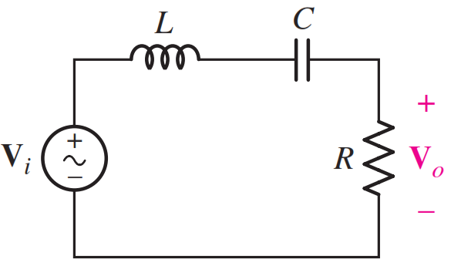
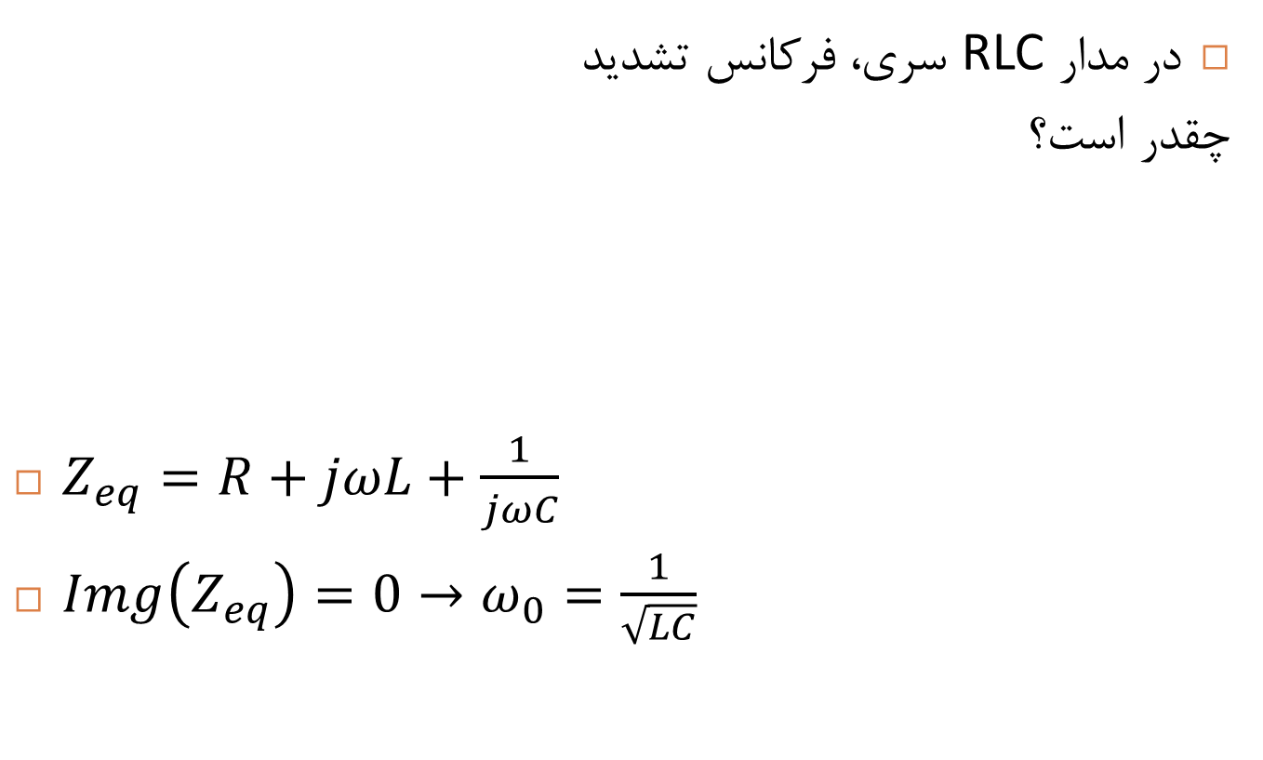
تشدید: مثال
در مدار RLC سری، فرکانس تشدید
چقدر است؟
$Z_{eq}=R+jωL+\frac{1}{jωC}$
$Img\left(Z_{eq}\right)=0→ω_{0}=\frac{1}{\sqrt{LC}}$

Slide 7
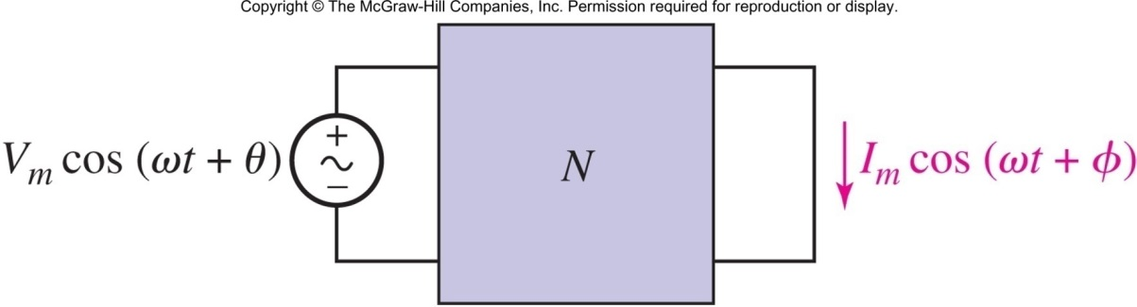
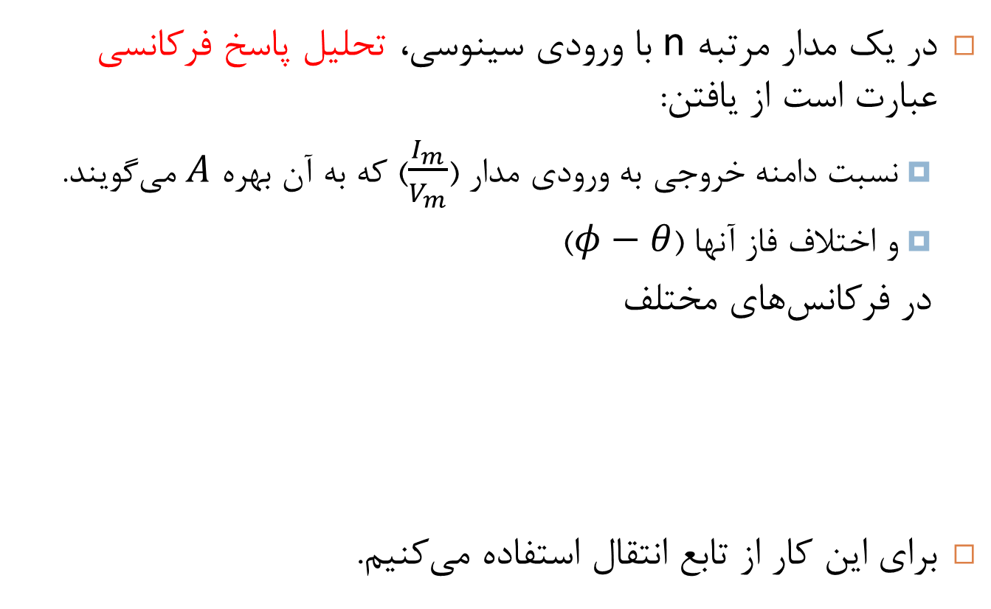
پاسخ فرکانسی
در یک مدار مرتبه n با ورودی سینوسی، تحلیل پاسخ فرکانسی عبارت است از یافتن:
نسبت دامنه خروجی به ورودی مدار ($\frac{I_{m}}{V_{m}}$) که به آن بهره $A$ می‌گویند.
و اختلاف فاز آنها ($φ−θ$)
در فرکانس‌های مختلف
برای این کار از تابع انتقال استفاده می‌کنیم.

Slide 8
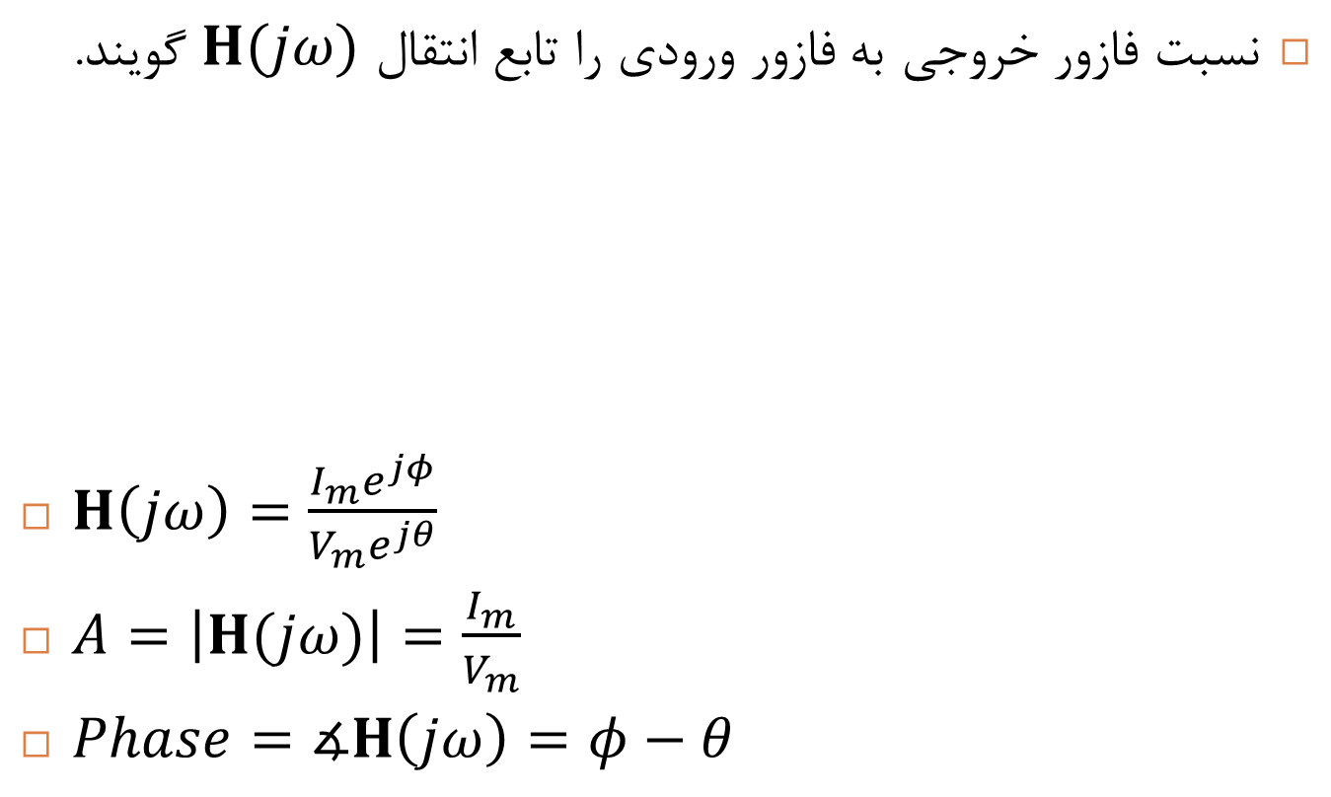
تابع انتقال
نسبت فازور خروجی به فازور ورودی را تابع انتقال $H(jω)$ گویند.
$H\left(jω\right)=\frac{I_{m}e^{jφ}}{V_{m}e^{jθ}}$
$A=\left|H(jω)\right|=\frac{I_{m}}{V_{m}}$
$Phase=∡H\left(jω\right)=φ−θ$
هر سه تابعی از فرکانس هستند.
Notes:
تابع انتقال هر چیزی می تواند باشد. مثلا جریان خازن به ولتاژ ورودی. یا ولتاژ مقاومت به جریان ورودی. تنها بستگی دارد که ما چه چیزهایی را به عنوان ورودی و خروجی مدار در نظر گرفته ایم.

Slide 9
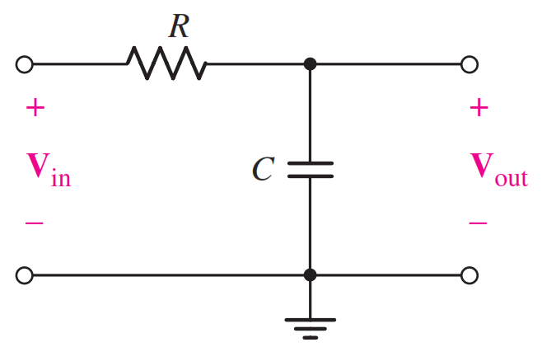
فیلتر پایین‌گذر RC
با فرض ولتاژ خازن به عنوان خروجی مدار، تابع انتقال برابر است با:

Slide 10
دیاگرام بود Bode Diagram
دیاگرام بود نموداری است که اندازه و زاویه تابع انتقال را بر حسب فرکانس و در مقیاس لگاریتمی نشان می‌دهد.
محور افقی بیانگر فرکانس و در مقیاس لگاریتمی است.
محور عمودی نمودار اندازه در مقیاس دسیبل (dB) است.
محور عمودی نمودار زاویه در مقیاس خطی است.

Slide 11
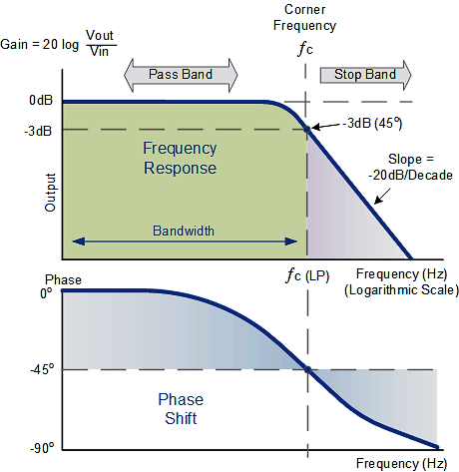
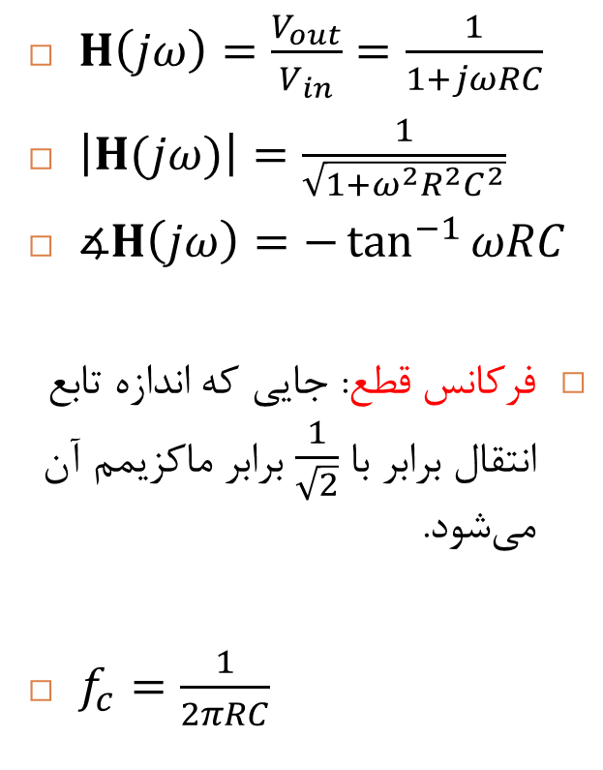
دیاگرام بود فیلتر پایین‌گذر RC
$H\left(jω\right)=\frac{V_{out}}{V_{in}}=\frac{1}{1+jωRC}$
$\left|H(jω)\right|=\frac{1}{\sqrt{1+ω^{2}R^{2}C^{2}}}$
$∡H\left(jω\right)=−\tan^{−1}{ωRC}$
فرکانس قطع: جایی که اندازه تابع انتقال برابر با $\frac{1}{\sqrt{2}}$ برابر ماکزیمم آن می‌شود.
$f_{c}=\frac{1}{2πRC}$
Notes:
فرکانس قطع مدار جایی است که دامنه تابع انتقال برابر با sqrt(2)/1 برابر مقدار ماکزیمم آن (یا در محور لگاریتمی، 3 دسیبل کمتر از مقدار ماکزیمم آن) گردد.

Slide 12
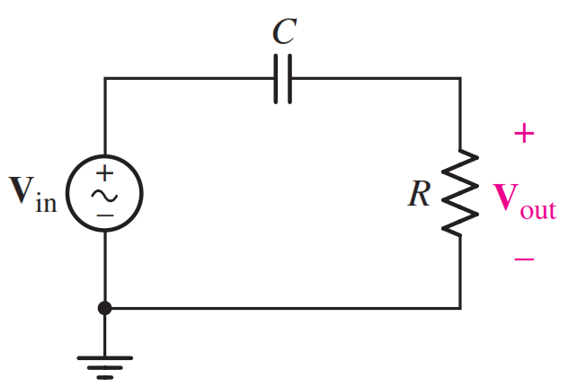
فیلتر بالاگذر RC
تابع انتقال:

Slide 13
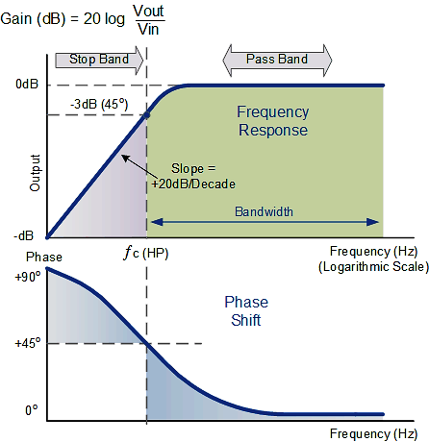
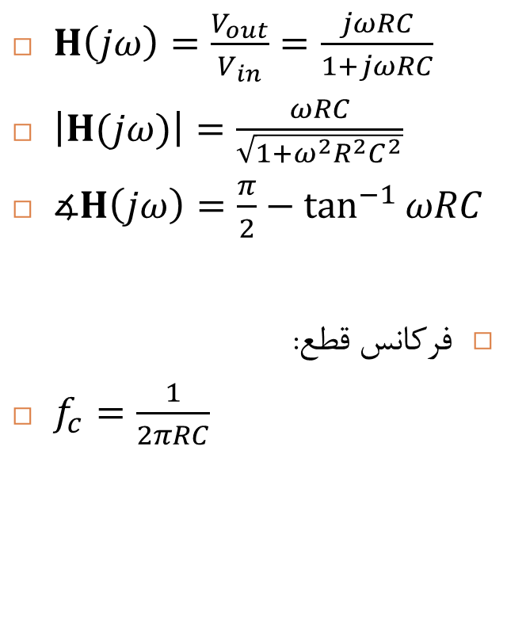
دیاگرام بود فیلتر بالاگذر RC
$H\left(jω\right)=\frac{V_{out}}{V_{in}}=\frac{jωRC}{1+jωRC}$
$\left|H(jω)\right|=\frac{ωRC}{\sqrt{1+ω^{2}R^{2}C^{2}}}$
$∡H\left(jω\right)=\frac{π}{2}−\tan^{−1}{ωRC}$
فرکانس قطع:
$f_{c}=\frac{1}{2πRC}$

Slide 14
فیلتر میان‌گذر RLC
تابع انتقال:

Slide 15
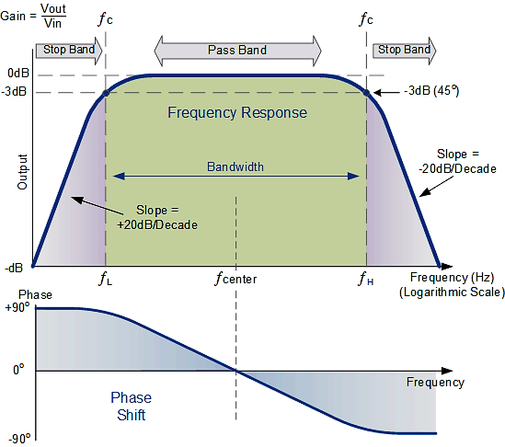
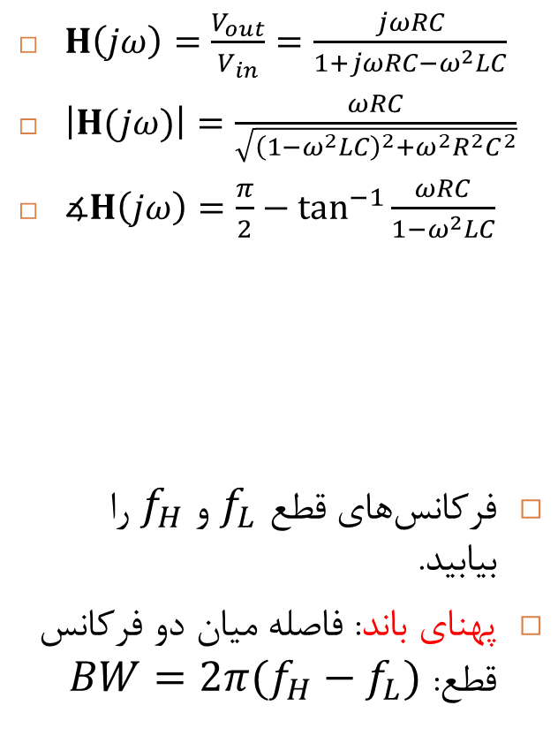
دیاگرام بود فیلتر میان‌گذر RLC
$H\left(jω\right)=\frac{V_{out}}{V_{in}}=\frac{jωRC}{1+jωRC−ω^{2}LC}$
$\left|H(jω)\right|=\frac{ωRC}{\sqrt{{\left(1−ω^{2}LC\right)}^{2}+ω^{2}R^{2}C^{2}}}$
$∡H\left(jω\right)=\frac{π}{2}−\tan^{−1}{\frac{ωRC}{1−ω^{2}LC}}$
فرکانس‌های قطع $f_{L}$ و $f_{H}$ را بیابید.
پهنای باند: فاصله میان دو فرکانس قطع: $BW=2π(f_{H}−f_{L})$

